Slide 1
Марійка Підгірянка «Безкінечні казочки» Підготувала вчитель Першотравневської ЗОШ Жидко Ірина Іванівна
к
і
н
і
Б
з
е
е
н
ч
к
а
ч
к
з
о
и
http://aida.ucoz.ru

Slide 2
Проспівав дзвінок —
Починається урок.
З божої ласки,
З цікавої казки.

Slide 3
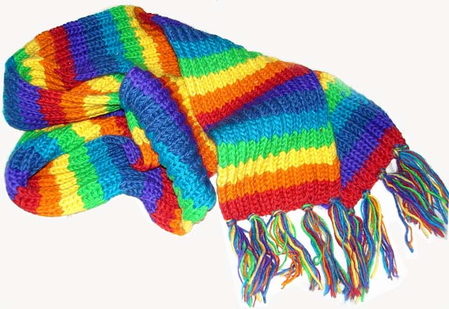
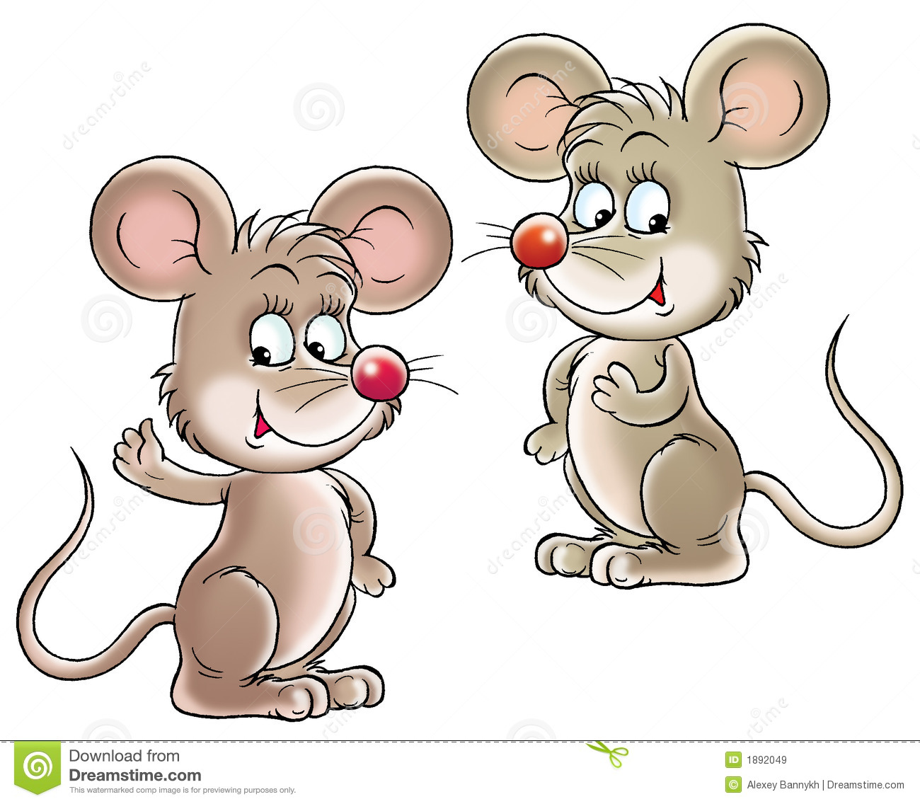
Миші в шафі шаруділи
Шість шарфів шерстяних з’їли.

Slide 4
Читай тільки назви тварин!
Зайчик, парта, стіл, морозиво, бегемот, тигреня, смерека, рушник, слон, радість, козеня, підручник, стілець, антилопа, кішка, собака, подушка.

Slide 5
Перевірка домашнього завдання
Робота в парах. Гра «Обличчям до обличчя»

Slide 6
Актуалізація опорних знань. Повідомлення теми і мети уроку
— Який розділ ми почали вивчати?
— Які казки називаються літературними?
— Чим вони відрізняються від народних?

Slide 7
Побудова «асоціативного куща» до слова казка.
мудрість
знання
?
КАЗКА
?
?

Slide 8
Сьогодні ми ознайомимося з «Безкінечними казочками» Марійки Підгірянки.

Slide 9
Словникова робота
Скирта – великий, звичайно видовжений стіг сіна абосоломи для збереження під відкритим небом.
В'язка – якісь однорідні предмети, скріплені мотузкою або нанизані на неї.
Піч – споруда з цегли або каменю, призначена для опалення приміщення, випікання хліба та приготування їжі.

Slide 10
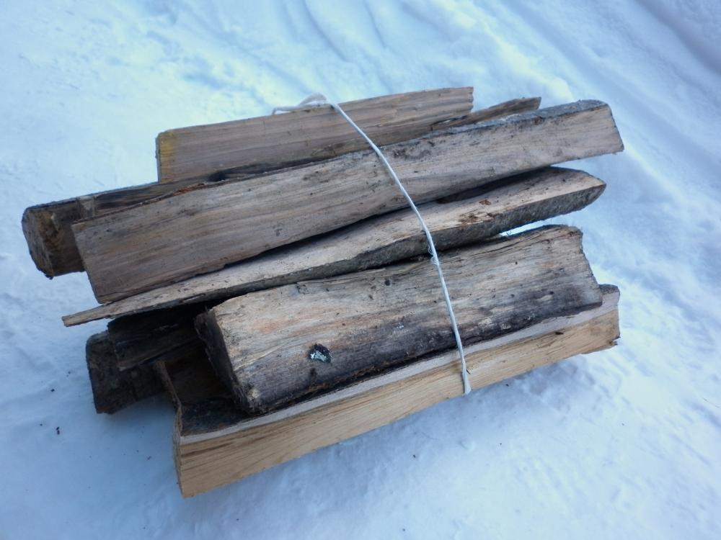
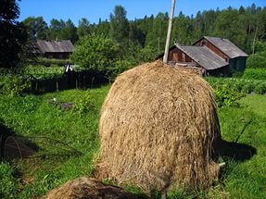
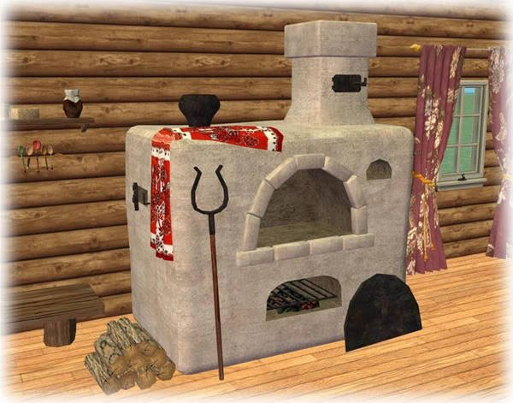
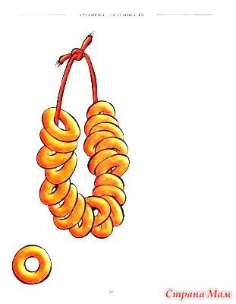

Slide 11
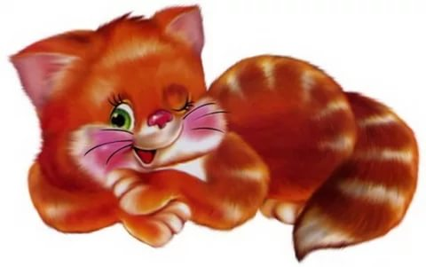
Читання «Безкінечних казочок» учителем
— Про що свідчить назва «Безкінечні казочки»?

Slide 12
Читання казочок учнями «ланцюжком» за строфами
— Про що була перша казочка? друга? третя? четверта? п’ята?
— Чому поетеса не досказала жодну казочку?
— Чи почули ви ще казки?
— Яка казка сподобалася вам найбільше?

Slide 13
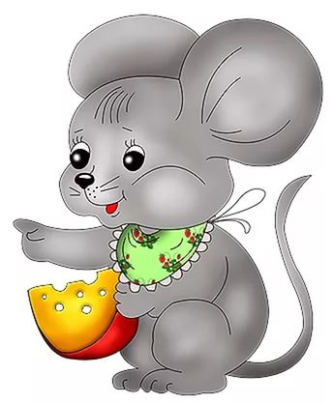
Гра «Добери риму»
Казку
дрібненько —
солодка —
другу —
печі — сказала —
влетіла —
можна —
знати —
п’яту —
вуха —
раді —

Slide 14
Гра «Добери риму»
Казку — в’язку;
дрібненько — швиденько;
солодка — коротка;
другу — лугу;
печі — речі; сказала — літала;
влетіла — не вміла;
можна — тривожна;
знати — чекати;
п’яту — кімнату;
вуха — слуха;
раді — громаді...

Slide 15
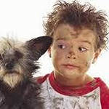
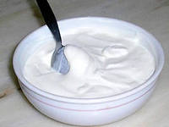
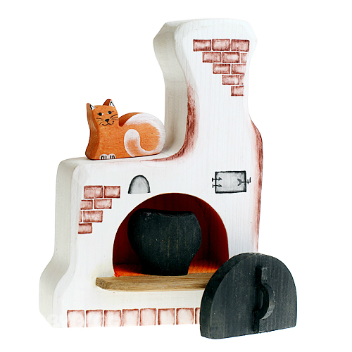
До якої казочки ?
Зайчаткова казочка

Slide 16
З якої казки ці рядки?
Дасте бубликів в’язку –
докажу вам ту казку.
Розсердилась Лисичка, навіть не подякувала за гостинність.

Slide 17
З якої казки ці рядки?
Дасте бубликів в’язку –
докажу вам ту казку.
(Безконечні казочки).
Розсердилась Лисичка, навіть не подякувала за гостинність.
(Лисичка і Журавель).

Slide 18
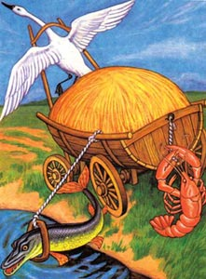
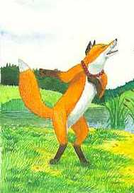
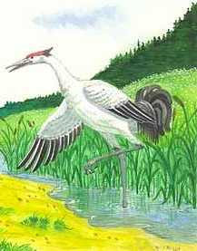
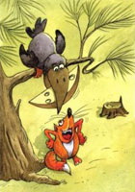
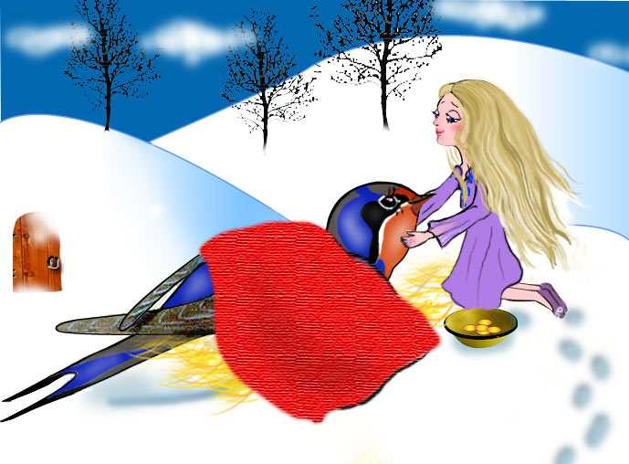
ВГАДАЙ КАЗКУ

Slide 19
ПІДСУМОК УРОКУ
— З якою казкою ознайомилися на уроці?
— Хто її автор?

Slide 20
ПІДСУМОК УРОКУ
На цьому уроці я навчився (навчилась)

Slide 21
.
Домашнє завдання
Ст.107 – 108, виразно читати.
Придумати коротеньку
казку-мініатюру

